Slide 1


«АЛМАТЫ ТЕХНОЛОГИЯЛЫҚ УНИВЕРСИТЕТІ» АҚ
https://atu.edu.kz/
Факультет «Толық атауы»
Кафедра «Толық атауы»
Курстың атауы : «______________________________________»
Автордың суреті
Т. А. Ә. – лауазымы, ғылыми дәрежесі, атағы
Корпоративтік почта (e-mail)

Slide 2
Мазмұны
Сұрақ 1. Лекцияның бірінші сұрағының атауын енгізіңіз
Сұрақ 2. Лекцияның екінші сұрағының атауын енгізіңіз
Сұрақ 3. Лекцияның үшінші сұрағының атауын енгізіңіз

Slide 3

Слайдтың тақырыбын енгізіңіз
Кіріспе
Осы мәтінді курс тақырыбы бойынша ақпаратпен ауыстырыңыз.
Мәтінді оқуды жеңілдету үшін абзацтарға бөліңіз. Басқа суретті кірістіруге болады.

Slide 4

Слайдтың тақырыбын енгізіңіз
Теориялық бөлім
Осы мәтінді курс тақырыбы бойынша ақпаратпен ауыстырыңыз. Мәтінді оқуды жеңілдету үшін абзацтарға бөліңіз.
Суретті ауыстыру үшін, суретті жойыңыз, содан кейін толтыру аймағындағы сурет белгішесін басып, компьютерден жаңа фото немесе бейнені таңдаңыз.

Slide 5




Мәтінді енгізіңіз
Теориялық бөлім
1-ші атауы
2-ші атауы
Мұнда мәтінді орналастырыңыз. Басқа суретті кірістіруге болады.
Мұнда мәтінді орналастырыңыз. Басқа суретті кірістіруге болады.
3-ші атауы
4-ші атауы
Мұнда мәтінді орналастырыңыз. Басқа суретті кірістіруге болады.
Мұнда мәтінді орналастырыңыз. Басқа суретті кірістіруге болады.

Slide 6

Слайдтың тақырыбын енгізіңіз
Осы мәтінді курс тақырыбы бойынша ақпаратпен ауыстырыңыз. Мәтінді оқуды жеңілдету үшін абзацтарға бөліңіз.
Суретті ауыстыру үшін, суретті жойыңыз, содан кейін толтыру аймағындағы сурет белгішесін басып, компьютерден жаңа фото таңдаңыз.

Slide 7
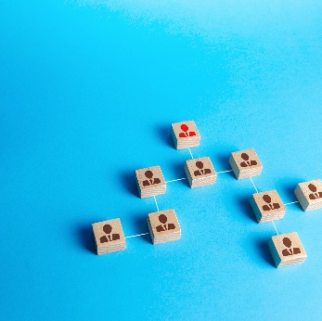


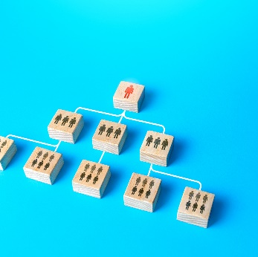

Процесс
Теориялық бөлім
Осы слайдты процесті көрсету үшін пайдаланыңыз. Суретті кірістіріп, әрекеттерді қысқаша сипаттаңыз.
Қысқаша сипаттама
Қысқаша сипаттама
Қысқаша сипаттама
Қысқаша сипаттама
Қысқаша сипаттама

Slide 8

Слайдтың тақырыбын енгізіңіз
Осы мәтінді курс тақырыбы бойынша ақпаратпен ауыстырыңыз. Суретті ауыстыру үшін, суретті жойыңыз, содан кейін толтыру аймағындағы сурет белгішесін басып, компьютерден жаңа фото таңдаңыз.

Slide 9

Тақырыптың резюмесі
Қорытындылар
Осы слайдты тақырыпты қорытындылау үшін пайдаланыңыз. Басқа суретті кірістіруге болады.
Осы тақырыпта не үйренгенін қысқаша тізіп шығыңыз. Қандай мәселелерге ерекше назар аудару керек екенін көрсетіңіз.
Тыңдаушылардың қандай дағдыларды игергенін айтыңыз. Бұл жұмысты оңтайландыруға қалай көмектесетініне тоқталыңыз.
Келесі зерттеу тақырыбын ұсынып көріңіз.

